Slide 1
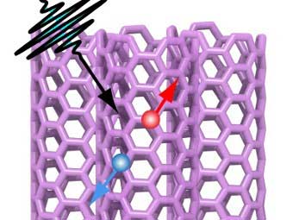
Физики предложили технологию создания эффективных солнечных батарей на основе углеродных нанотрубок.
В современных фотовольтаических батареях (особый класс солнечных батарей) под воздействием солнечного света возникают так называемые экситоны - квазичастицы, состоящие из отрицательно заряженного электрона и положительно заряженной дырки. Чтобы возникал электрический ток, дырки и электроны должны разделиться. В обычных батареях это процесс разделения зарядов происходит в специальном слое, который располагается под слоем, где формируются сами экситоны.

Slide 2
В рамках новой работы ученые попробовали создать слой, в котором формирование квазичастиц и разделение зарядов происходило бы в одном и том же слое - во время "путешествия" между слоями значительная часть экситонов теряется, что снижает эффективность батарей. Для этого они использовали пучки углеродных нанотрубок, хорошо зарекомендовавших себя при поглощении света с длиной волны 570 нанометров.
Как оказалось, пучки трубок способствуют не только формированию экситонов, но и разделению зарядов (опыты проводились на отдельных пучках, а данные собирали при помощи спектроскопии). При этом ключевым условием эффективности такого устройства является наличие в пучке только одинаковых трубок. В настоящее время ученые работают над созданием работающего прототипа такой батареи. Кроме этого ученые установили, что изучаемые ими пучки не превращают в электричество ультрафиолет.

Slide 3
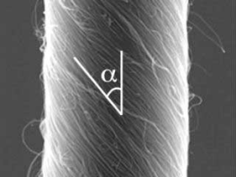
Физики испытали вращающиеся мышцы из нанотрубок
Нити из нанотрубок развивают колоссальное для своего размера и веса усилие, говорят учёные. В проведённом недавно опыте одна такая нить за секунду разогнала до нескольких оборотов в секунду лопасти, которые были на два порядка тяжелее и крупнее её.
Диаметр этой нити, свитой из нанотрубок, составляет 3,8 микрометра. Для эффекта вращения важно, что отдельные нанотрубки здесь идут под углом к оси нити.
Новое достижение – это развитие работы, начатой ещё в 2006 году. Тогда американцы показали, что сплетённые вместе углеродные нанотрубки в определённых условиях могут создавать тяговое усилие.
Вот и новый мотор на искусственных мышцах учёные построили из нанотрубочной пряжи. Её авторы опытов поместили в жидкость, проводящую ионы, и добавили в сосуд электроды для создания разности потенциалов между углеродной нитью и электролитом.

Slide 4
Работает система следующим образом. Когда к нити прикладывается напряжение (-3 вольта), ионы из раствора мигрируют в поры пряжи, чтобы компенсировать заряд. В этот момент нить становится своего рода конденсатором.
Наполнение ионами увеличивает объём нити, она разбухает, сокращается в длину и за счёт наклона отдельных нанотрубочных волокон создаёт крутящий момент. Заряженная таким образом нить начинает быстро раскручиваться. Темп вращения достигает 590 об/мин.

Slide 5
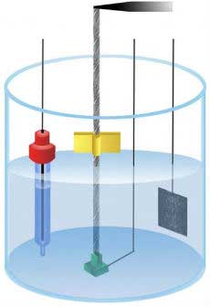
Схема первого опыта. Слева направо — дополнительный контрольный электрод, основной электрод с нанотрубочной пряжей нанотрубки и второй электрод. Жёлтым показана вертушка (лопасти), играющая роль нагрузки для этого мотора
Один погонный миллиметр такой мышцы способен обернуться вокруг своей оси 250 раз. Это в тысячу раз больше, чем у любых искусственных мышц, созданных на основе сегнетоэлектриков, проводящих полимеров, или сплавов с памятью формы. А ведь учёные научились плести углеродные нити длиной в сантиметры...

Slide 6
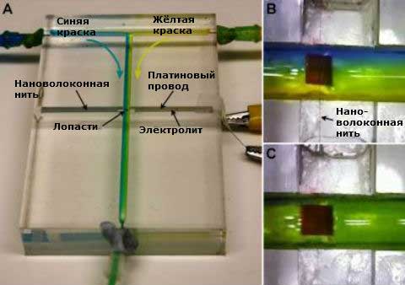
После достижения предельного числа оборотов закреплённая с концов нить прекращает работу, но смена полярности напряжения заставляет её вращаться в обратную сторону. Это свойство нанотрубочных мышц можно использовать для привода различных микроскопических механизмов.
Прототип смесителя. Ширина канала с красками – 3 миллиметра. Справа – увеличенный снимок «вертушки»
В качестве примера учёные построили прототип микрожидкостного смесителя. В нём была задействована нить потолще – диаметром 15 микрометров. Посередине нити закрепили прямоугольные лопасти. Они были погружены в поток жидкости, содержащий две краски – синюю и жёлтую. Сама нить была погружена в электролит, и к ней подвели тонкие проводки. Меняя напряжение на контактах, учёные добились вращения лопастей смесителя.
Физики посчитали, что удельная (по отношению к весу) мощность мышцы из нанотрубочной пряжи сравнима с удельной мощностью крупных электромоторов, а ведь последние с уменьшением размеров сильно теряют в этом показателе. Авторы работы считают, что подобный механизм можно существенно сократить в размерах и применять в разнообразных химических чипах-анализаторах.

Slide 7
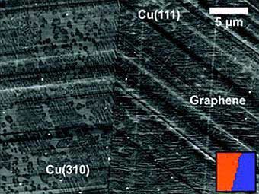
Физики нашли 'правильную' медь для выращивания графена
Ученые из Университета Иллинойса определили, при каких индексах Миллера поверхности меди на ней лучше всего растет графен.
В рамках новой работы ученые растили графен на медной фольге. При данном методе производства метан впрыскивается в печь, где располагается медная фольга, при температуре свыше 900 градусов Цельсия. Атомы углерода разрывают связь с водородом, оседая на меди (водород в виде газа получается в виде побочного продукта). Медь используется в силу своей невысокой стоимости и относительно высокого качества получаемой графеновой пленки - по словам ученых, данный материал способствует формированию углеродного налета именно толщиной в один атом.
Исследователи надеются, что полученные ими результаты помогут в создании эффективных промышленных технологий производства графена

Slide 8
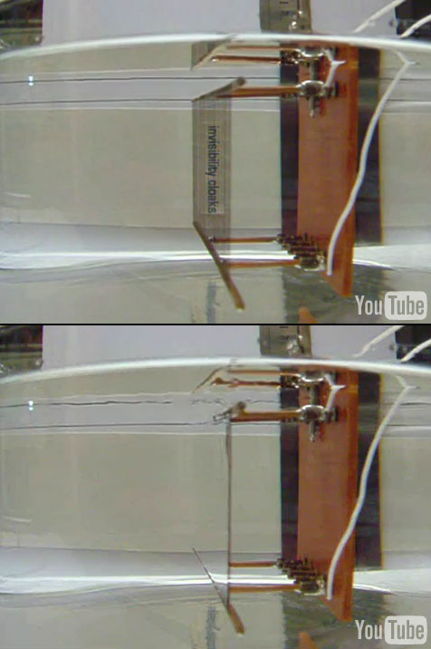
Физики создали переключаемый мираж
Новый «плащ невидимости» заимствовал у миража принцип изгибания световых волн, однако в отличие от миражей в пустыне с новым устройством эффект можно включать и выключать нажатием кнопки, причём реакция следует мгновенная.
Эксперимент с нанотрубками. Сверху - плащ невидимости выключен, снизу - плащ невидимости включён
Яркий эксперимент провели учёные из университета Техаса в Далласе. Они создали тонкий и очень гладкий лист аэрогеля из углеродных нанотрубок, практически прозрачный для световых волн.
При пропускании через этот лист электрического тока он очень быстро нагревается до высокой температуры. Крайне низкая теплоёмкость нанотрубочного листа и высокая теплопередача у этого материала приводят к мгновенному созданию сильного температурного градиента в прилегающем к «плащу» тонком слое газа или жидкости.
Этот градиент работает по принципу миража, изгибая световые волны так, что спрятанный за листом объект словно растворяется. Быстрота нагрева не позволяет слоям с разной температурой смешаться.
Как только ток выключают, температура нанотрубок и тонкого слоя окружающей их среды очень быстро возвращается в норму, а стоящий за «плащом» предмет снова становится виден сквозь него.

Slide 9
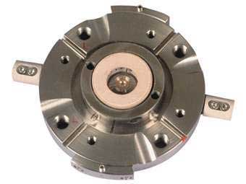
Физики получили 'воздушные' алмазы
Физики создали нанокристаллический аэрогель на основе углерода, структура которого напоминает алмаз, а плотность всего в 40 раз больше плотности воздуха.
Авторы новой работы создавали аэрогель из фрагмента аморфного углерода, который помещался в алмазную наковальню - устройство, которое позволяет сжимать находящийся в нем образец до чрезвычайно высоких давлений. Для сжатия используются два алмаза, которые сдвигаются, оказывая давление на образец. В данной работе физики сжимали фрагмент аэрогеля на основе углерода нагретый до 1,2 тысячи градусов Цельсия до давления 200 тысяч атмосфер. Такие условия имитируют условия в недрах Земли, при которых происходит превращение аморфного углерода в алмаз. В данном случае также произошла перестройка кристаллической решетки углерода.
Для того чтобы сохранить структуру аэрогеля, ученые, перед тем, как начать сжатие, заполнили его поры инертным газом неоном. При огромных давлениях, достигнутых в ходе эксперимента, неон перешел в состояние твердого тела и не дал материалу разрушиться.
Алмазная наковальня.

Slide 10
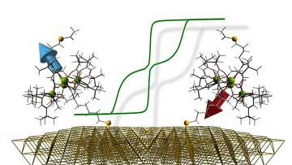
Физики приблизили создание наномагнитных запоминающих устройств
Группа физиков из Италии и Франции выяснила, что наномагниты из одной молекулы сохраняют свои уникальные свойства, когда их помещают на твердую поверхность, хотя раньше ученые в этом сомневались, такая их способность может помочь созданию новых запоминающих устройств.

Slide 11
Ученые впервые продемонстрировали, что одномолекулярный магнит работает при помещении на твердую подложку из золота. Для этого ученые "сшили" четыре атома железа и "хвост" из углерода с атомом серы на конце. Сера была нужна для закрепления новой молекулы на поверхности золотой пластины. В результате созданная молекула прикрепилась на пластине строго определенным образом. Ученые охладили полученную систему до очень низких температур и исследовали магнитные свойства новой молекулы с помощью синхротронного излучения.
Им удалось наблюдать так называемый квантовый туннельный переход намагничивания, при котором свойства молекулы меняются скачкообразно. Физики выяснили, что этот процесс может быть управляемым.

Slide 12
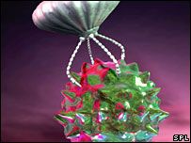
Создан самый маленький радиоприемник
Американские ученые заявили о создании детектора, способного преобразовывать радиоволны в звуковые. Радиоприемник оказался в тысячи раз тоньше диаметра человеческого волоса, сообщает BBC.
По словам специалистов, впервые удалось создать работающий прототип такого маленького размера. Приемник, сделанный из углеродных нанотрубок, может стать предтечей сверхминиатюрных беспроводных устройств. В ходе эксперимента ученые передавали классическую музыку с iPod, расположенного в нескольких метрах.

Slide 13
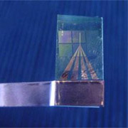
Самая маленькая батарейка получилась из вируса
Американские учёные создали новую батарею, где в роли оболочки может выступать вирус диаметром всего несколько нанометров.

Slide 14
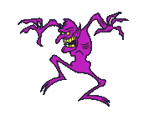
Несколько лет назад физики обратили свой взор на паразитические частицы, которые, с одной стороны, живут при комнатной температуре, а с другой – могут образовывать весьма сложные наноразмерные структуры.
Профессор Анжела Белчер
разработала экспериментальную аккумуляторную пластину из оксида кобальта (это один из основных материалов для литиево-ионных батарей).
Учёные использовали"прилипательные" свойства бактерий и с их помощью сформировали пористую поверхность у электрода – от этого напрямую зависит удельная ёмкость и мощность батареи.

Slide 15
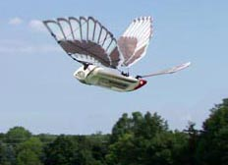
Сбылась мечта Леонардо да Винчи: орнитоптер впервые в мире пролетел 145 метров
В 1485 году великий Леонардо да Винчи начертил орнитоптер - аппарат с машущими крыльями и с мускульным приводом. То есть подал идею. И, похоже, верил, что человек способен летать, словно птица. Получается, что не ошибся. Спустя 525 лет идею воплотили молодые канадские энтузиасты из аэрокосмического института университета Торонто

Slide 16
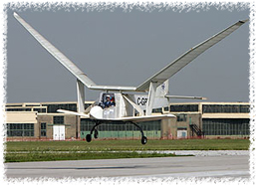
Аппарат под названием Snowbird построен из легчайших углеродных материалов и бальзы. Размах крыльев - более 30 метров. Как у Боинга-737. Пропеллеров нет. "Лайнер" держится в воздухе и летит за счет взмахов крыльями, которые ходят вверх-вниз, изгибаются, меняя угол атаки. Двигатель - человек, который крутит педали. И приводит в движение особые тросы. А они уже передают усилия на крылья.

Slide 17
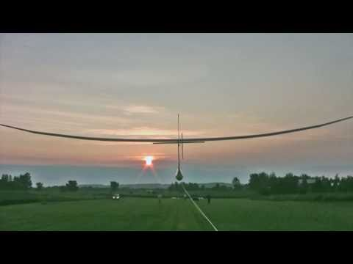
Правда, взлететь сам аппарат не может. Его отправляют в полет, буксируя за автомобилем. Но потом отпускают. Вот тут и начинается движение за счет собственных мускулов.
Один из создателей аппарата Тодд Рейхерт 2 августа 2010 года пролетел, не теряя высоты и скорости (26,5 км/час), 145 метров. На что потребовалось 19,3 секунды. Это рекорд. Поскольку прежде, используя мускульную силу и взмахивая крыльями, никто еще не летал.

Slide 18
Спасибо за внимание !

